Slide 1
ATI COURSE PROJECT 2026 · TRACK 2 · MIDTERM
ViGoEmotions
Fine-grained multi-label emotion recognition for Vietnamese social-media comments
[Team name] · [Member 1], [Member 2], [Member 3]
[Presentation date]
Notes:
Chào thầy/cô và các bạn. Nhóm em làm Track 2: ViGoEmotions — nhận diện cảm xúc đa nhãn chi tiết cho bình luận mạng xã hội tiếng Việt. Bài midterm gồm: hiểu dữ liệu, giao thức chia tập và tiền xử lý, ba mô hình bắt buộc (TF-IDF + Logistic Regression, BiLSTM, PhoBERT) cộng thêm các encoder tiếng Việt mạnh hơn, trả lời 5 câu hỏi midterm, phân tích lỗi và đề xuất câu hỏi nghiên cứu cho Final.

Slide 2
THE TASK
One comment can carry several emotions at once
28 independent yes/no decisions
27 GoEmotions categories + neutral; one sigmoid per label, never a softmax.
ILLUSTRATIVE COMMENT (NOT FROM THE DATASET)
“Đọc xong muốn khóc luôn 😭 thương ông bà quá”
Headline metrics: Macro-F1 and Micro-F1
Exact-match accuracy punishes any partial miss across 28 labels, so it is reported but not ranked on.
sadness
love
caring
Informal Vietnamese
Teencode, slang, emoji and emoticons carry much of the emotional signal.
Three labels at once: the model makes 28 independent yes/no decisions.
ViGoEmotions · Midterm
2
Notes:
Bài toán là phân loại đa nhãn: một bình luận có thể mang nhiều cảm xúc cùng lúc, ví dụ minh họa này (nhóm tự viết, không lấy từ dataset) vừa buồn, vừa thương, vừa quan tâm. Vì vậy mô hình đưa ra 28 quyết định nhị phân độc lập — 27 cảm xúc của GoEmotions cộng nhãn neutral — với sigmoid cho từng nhãn chứ không phải softmax. Theo đề, metric chính là Macro-F1 và Micro-F1; subset accuracy quá khắt khe nên chỉ báo cáo phụ. Khó khăn đặc thù là tiếng Việt phi chuẩn: teencode, tiếng lóng, emoji.

Slide 3
DATASET AND ACCESS PROTOCOL
20,664 comments from six platforms
20,664
28
1.91
1,485
comments (16,531 / 2,066 / 2,067)
labels: 27 emotions + neutral
labels per comment on average
distinct label combinations
Source (from sample id) | Comments | Share
Facebook (numeric id, incl. UIT-VSMEC) | 13,444 | 65.1%
TikTok | 4,508 | 21.8%
YouTube | 1,960 | 9.5%
X · Reddit · Threads | 752 | 3.6%
Licence and access
Gated Hugging Face dataset uitnlp/vigoemotions (Hung et al., EACL 2026). Non-commercial research only, no redistribution: our repository holds code, split ids, aggregates and probabilities — never raw comments.
ViGoEmotions · Midterm · results/tables/dataset_summary.csv, source_distribution.csv
3
Notes:
Dữ liệu ViGoEmotions (EACL 2026) có 20.664 bình luận, chia sẵn 16.531 train, 2.066 validation, 2.067 test. Có 28 nhãn, trung bình mỗi bình luận 1,91 nhãn và có 1.485 tổ hợp nhãn khác nhau — nên đây thật sự là bài toán đa nhãn. Nguồn suy ra từ tiền tố id: khoảng 65% là Facebook (id số, bao gồm UIT-VSMEC), còn lại TikTok, YouTube, X, Reddit, Threads. Về giấy phép: chỉ dùng nghiên cứu phi thương mại, không phân phối lại, nên repo của nhóm chỉ chứa code, id của split, số liệu tổng hợp và xác suất dự đoán — không chứa văn bản gốc.

Slide 4
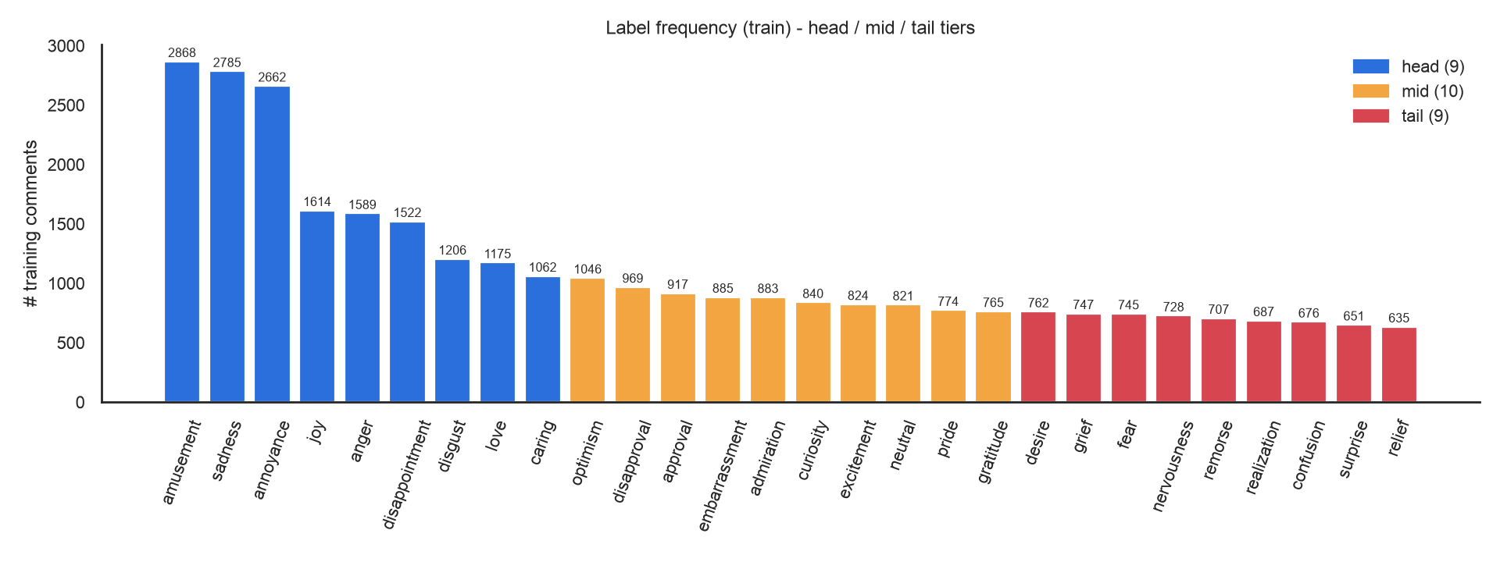
CLASS IMBALANCE
Three head labels dominate; the imbalance is only 4.5×
Head (9)
1,062–2,868 training positives: amusement, sadness, annoyance lead.
Mid (10)
765–1,046, including neutral.
Tail (9)
635–762: desire … surprise, relief.
Tier rule fixed before any evaluation: tertiles of TRAINING positive counts · results/tables/label_tiers.csv
4
Notes:
Phân bố nhãn trên tập train: ba nhãn đầu là amusement, sadness, annoyance, mỗi nhãn khoảng 2.700–2.900 mẫu; nhãn hiếm nhất là relief với 635 mẫu. Tỷ lệ mất cân bằng lớn nhất/nhỏ nhất chỉ 4,5 lần — nhẹ hơn nhiều so với GoEmotions tiếng Anh. Quy tắc head/mid/tail được cố định trước khi đánh giá bất kỳ mô hình nào: chia tam phân vị theo số mẫu dương trên TRAIN, được 9 head, 10 mid, 9 tail. Quy tắc này dùng lại cho Final.

Slide 5
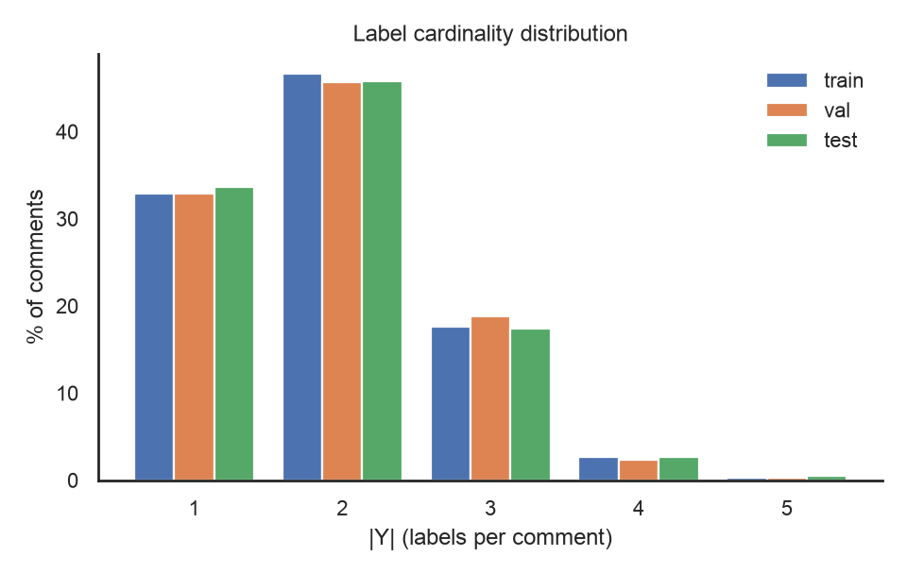
LABEL CARDINALITY AND CO-OCCURRENCE
Two labels per comment is the norm, not the exception
Most frequent pairs (train)
Pair | Count | P(b|a) | phi
disappointment + sadness | 904 | 0.59 | 0.36
anger + annoyance | 699 | 0.44 | 0.25
sadness + grief | 620 | 0.22 | 0.38
amusement + joy | 568 | 0.20 | 0.15
annoyance + disapproval | 469 | 0.18 | 0.22
joy + love | 395 | 0.24 | 0.22
disgust + anger | 379 | 0.31 | 0.21
embarrassment + sadness | 366 | 0.41 | 0.16
|Y| = 1: 32.9% · 2: 46.6% · 3: 17.6% · ≥4: 2.9% (train). Only 3.5% are neutral-only.
83% of grief comments are also labelled sadness.
Computed on training labels only · cardinality_summary.csv, top_pairs.csv
5
Notes:
Label cardinality: gần một nửa bình luận có đúng 2 nhãn, 1/3 có 1 nhãn, và khoảng 20% có từ 3 nhãn trở lên; chỉ 3,5% là neutral thuần. Các cặp đồng xuất hiện nhiều nhất là disappointment + sadness (904 lần), anger + annoyance, sadness + grief. Cặp fear + nervousness có hệ số tương quan phi cao nhất (0,41). Đặc biệt 83% bình luận grief cũng là sadness — tức là các nhãn có cấu trúc phân cấp/phụ thuộc mạnh. Theo quy định tái lập, mọi thống kê đồng xuất hiện chỉ tính trên TRAIN.

Slide 6
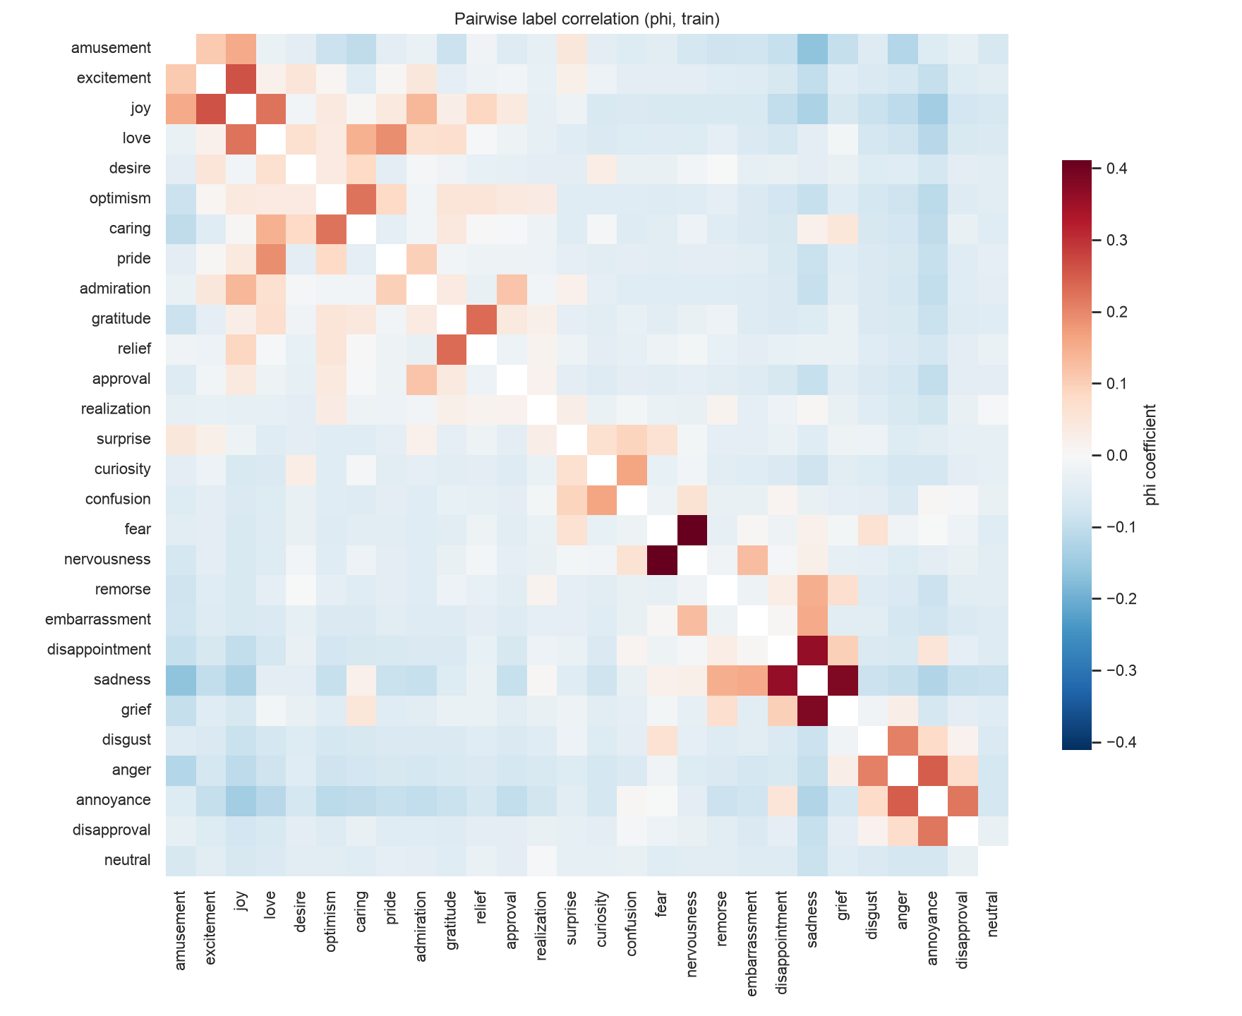
PAIRWISE CORRELATION (PHI)
Emotions cluster into families
Sadness family
sadness – grief 0.38, disappointment – sadness 0.36
Anxiety
fear – nervousness 0.41 (strongest)
Positive
excitement – joy, joy – love, optimism – caring, gratitude – relief
Hostile
anger – annoyance – disapproval, disgust – anger
Opposites
amusement is negatively correlated with sadness
Training labels only · correlation_matrix_train.csv
6
Notes:
Ma trận tương quan phi giữa 28 nhãn trên train cho thấy cảm xúc tạo thành các "họ": họ buồn (sadness, grief, disappointment), họ lo âu (fear, nervousness), họ tích cực (excitement, joy, love, optimism, caring, gratitude, relief) và họ thù địch (anger, annoyance, disapproval, disgust). Amusement tương quan âm với sadness. Điều này gợi ý rằng lỗi của mô hình nhiều khả năng là nhầm lẫn TRONG cùng một họ — nhóm sẽ kiểm chứng ở phần phân tích lỗi — và là động lực cho hướng mô hình hóa phụ thuộc nhãn ở Final (RQ2).

Slide 7
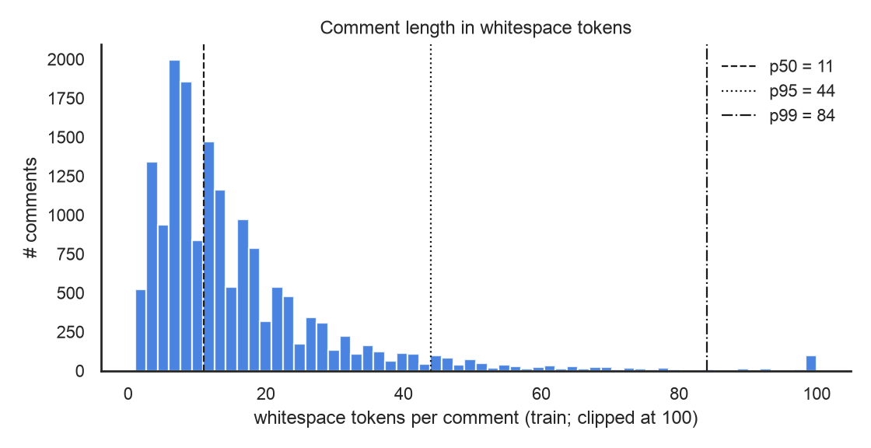
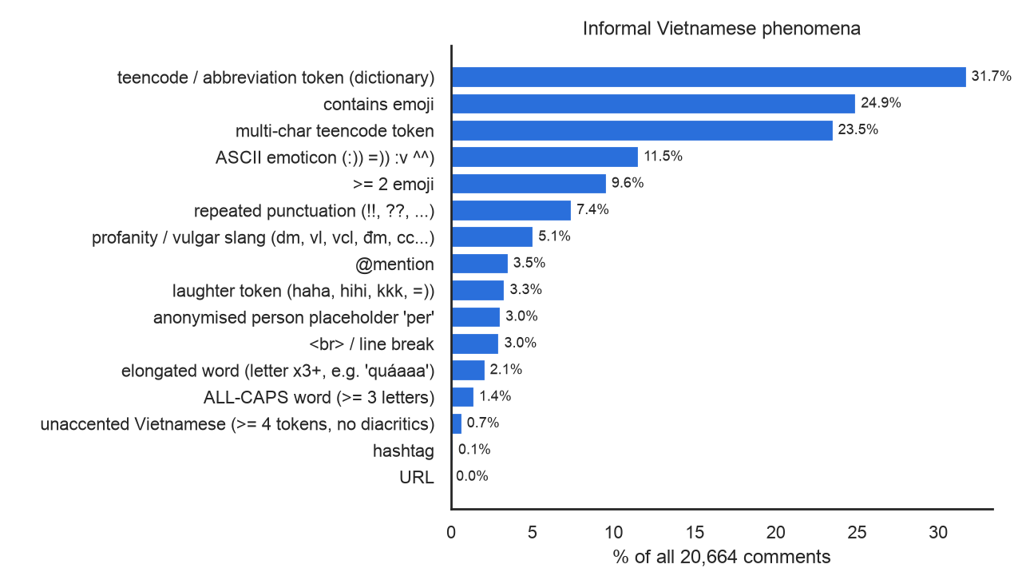
TEXT LENGTH AND INFORMAL VIETNAMESE
Short, noisy text: a third uses teencode, a quarter uses emoji
Median 11 tokens / 47 characters; p99 = 84 tokens. PhoBERT: p99 = 85 sub-words, so max_len 192 truncates 0.01%.
Emoji are strongest for love (48.8%), pride (44.4%) and amusement (40.8%): emoji must be kept or translated, never deleted.
text_length_stats.csv · informal_text_audit.csv · emoji_rate_by_label.csv (aggregates only)
7
Notes:
Văn bản rất ngắn: trung vị 11 từ, 47 ký tự; 99% bình luận dưới 84 từ. Sau khi tokenize bằng PhoBERT, p99 là 85 subword nên chọn max_len 192 chỉ cắt 0,01% mẫu. Về đặc điểm phi chuẩn: 31,7% bình luận có teencode (ko, đc, vs, j…), 24,9% có emoji, 11,5% có emoticon kiểu ":))", "=))", 5% có từ tục. Emoji gắn chặt với cảm xúc: gần một nửa bình luận love có emoji. Vì vậy nhóm KHÔNG xóa emoji: với ViSoBERT giữ nguyên (vocab có emoji), với PhoBERT chuyển emoji thành mô tả tiếng Việt.

Slide 8
TRAIN / VALIDATION / TEST PROTOCOL
One fixed split for every model, audited for stratification
Split protocol (80/10/10) | Label-dist. LD ↓ | Min val pos. | Min test pos.
Official release (used) | 0.0035 | 58 | 60
Random, seed 42 | 0.0044 | 73 | 88
Iterative stratified, seed 42 | 0.0004 | 75 | 76
Train · 16,531
fit models, vocabularies, co-occurrence statistics
We keep the official split so every number is comparable with the published baselines. The audit shows it is only random-level stratified; the iterative split (Sechidis et al., 2011) is saved for a robustness check in the Final.
Validation · 2,066
early stopping, hyper-parameters, thresholds
Test · 2,067 (sealed)
scored once per frozen model
splits/official/*_ids.txt · results/tables/split_quality_audit.csv
8
Notes:
Về split: nhóm giữ nguyên split chính thức 80/10/10 do tác giả phát hành, để kết quả so sánh trực tiếp được với paper. Nhưng đề yêu cầu split phân tầng đa nhãn, nên nhóm kiểm định: đo độ lệch phân phối nhãn (LD, theo Sechidis 2011) của split chính thức, so với split ngẫu nhiên và split iterative stratification cùng seed. Kết quả: split chính thức chỉ tốt ngang split ngẫu nhiên (0,0035 vs 0,0044), còn iterative tốt hơn khoảng 9 lần. Nhóm vẫn dùng split chính thức, nhưng lưu sẵn split iterative để kiểm tra độ bền ở Final. Kỷ luật: train để fit; validation để early stopping, chọn siêu tham số và ngưỡng; test chỉ chấm một lần.

Slide 9
PREPROCESSING PIPELINE
Normalise the noise, keep the emotion signal
1 · Unicode NFC
fixes a bug in the official code: “cảm” → “cảmày”
2 · Mask & clean
@user, url, <br>, lower-case
3 · Tone marks
VinAI table: “hòa” → “hoà”, “thủy” → “thuỷ”
4 · Elongation
“quáaaa” → “quá”, “kkk” → “haha”, “:)))))” → “:))”
5 · Emoji
keep as tokens, or 😭 → “khóc lớn” (CLDR vi fallback)
6 · Teencode
token-level lookup, 441 official + 62 added: “ko” → “không”
7 · Word segmentation
VnCoreNLP RDRSegmenter (PhoBERT's own; paper: pyvi)
Cached & hashed
every step is a config switch; cache key = config + code
Model | Emoji | Segmentation | Tokeniser
TF-IDF + LR, BiLSTM | keep as tokens | VnCoreNLP | word + char n-grams / train vocabulary
PhoBERT | → Vietnamese text | VnCoreNLP | PhoBERT BPE (64k)
ViSoBERT | keep (in vocabulary) | none (syllables) | SentencePiece (15k)
src/vigo/data/preprocessing.py · resources/ (dictionaries credited to Hung et al. 2026, VinAI, Unicode CLDR)
9
Notes:
Pipeline tiền xử lý gồm 7 bước, mỗi bước bật/tắt được trong config. Điểm đáng chú ý: (1) chuẩn hóa Unicode NFC — code gốc của tác giả thiếu bước này nên khi thay teencode bằng regex, văn bản dạng tổ hợp (NFD) bị hỏng, ví dụ "cảm" thành "cảmày"; (3) chuẩn hóa vị trí dấu thanh theo bảng của VinAI, đúng quy ước dữ liệu pretrain của PhoBERT; (5) emoji: giữ nguyên hoặc dịch sang tiếng Việt, dùng tên emoji tiếng Việt của Unicode CLDR làm dự phòng; (7) tách từ bằng VnCoreNLP RDRSegmenter — đúng bộ tách từ PhoBERT dùng khi pretrain, trong khi paper dùng pyvi. Bảng dưới: mỗi mô hình dùng cấu hình phù hợp với tokenizer của nó.

Slide 10
MODELS
From sparse n-grams to Vietnamese transformers
Model | Architecture | Training
M1 · TF-IDF + OvR LR | word 1–2-grams + char 1–5-grams (76k features), 28 logistic regressions | C and class weight chosen on val (C = 4, balanced)
M2 · BiLSTM | 300-d embeddings (from scratch), 2 × BiLSTM 256, attention + max pooling | BCE, AdamW one-cycle 2e-3, early stop on val
M3 · PhoBERT | vinai/phobert-base-v2, CLS → dropout → 28 sigmoids | BCE, lr 3e-5, layer-wise decay 0.9, ≤ 10 epochs
+ ViSoBERT | uitnlp/visobert: social-media RoBERTa, emoji in vocabulary | same recipe, lr 4e-5
+ ViSoBERT-14GB | 5CD-AI continued pre-training on 14 GB of Facebook comments | same recipe, lr 2e-5
+ Ensemble | mean of the saved probabilities of the 3 transformers | no retraining, no test tuning
Shared tricks: label-prior bias initialisation, length-grouped dynamic padding, best epoch chosen on validation Macro-F1 at τ = 0.5. CafeBERT and PhoBERT-large configs are ready for a larger GPU (not run).
configs/*.yaml · checkpoint revisions in hardware_and_versions.txt
10
Notes:
Ba mô hình bắt buộc: M1 là TF-IDF kết hợp n-gram từ và n-gram ký tự — n-gram ký tự giúp chịu được teencode và lỗi chính tả — với 28 bộ Logistic Regression độc lập; tham số C và class_weight chọn trên validation. M2 là BiLSTM 2 tầng học từ đầu, pooling attention + max. M3 là PhoBERT-base-v2 với đầu sigmoid độc lập và loss BCE đúng như đề. Để có kết quả tốt nhất, nhóm thêm ViSoBERT (mô hình tốt nhất trong paper, pretrain trên mạng xã hội) và ViSoBERT-14GB, rồi ensemble bằng trung bình xác suất. Các kỹ thuật chung: khởi tạo bias theo tần suất nhãn, layer-wise learning-rate decay, dynamic padding, và chọn epoch tốt nhất theo Macro-F1 trên validation.

Slide 11
METRICS AND DECODING PROTOCOL
One evaluation module, one threshold policy, for all models
Required metrics
Decoding
Macro-F1 and Micro-F1 (headline)
Per-label F1 for all 28 labels
Hamming loss (lower is better)
LRAP and macro mAP (threshold-free ranking)
Parameter count, wall-clock training time
Main table: fixed τ = 0.5 for every label
Probabilities are saved before thresholding
Global τ* and per-label τ*_c are fitted on validation only, frozen, then applied once to test
No subset accuracy as a headline metric
src/vigo/evaluation/ (metrics, thresholds) · src/vigo/analysis/midterm.py
11
Notes:
Mọi mô hình đi qua cùng một module đánh giá, cùng split, cùng định dạng. Metric bắt buộc: Macro-F1, Micro-F1, F1 từng nhãn cho cả 28 nhãn, Hamming loss, LRAP và mAP (không phụ thuộc ngưỡng), số tham số và thời gian train. Bảng chính dùng ngưỡng cố định 0,5 cho mọi nhãn. Xác suất liên tục được lưu trước khi nhị phân hóa, nên có thể thử ngưỡng khác mà không cần train lại: ngưỡng toàn cục và ngưỡng theo từng nhãn đều được tối ưu CHỈ trên validation, đóng băng, rồi áp dụng một lần lên test.

Slide 12
MAIN RESULTS · TEST SET, Τ = 0.5
PhoBERT reaches 0.629 Macro-F1; the ensemble reaches 0.643
Model | Macro-F1 | Micro-F1 | Hamming ↓ | LRAP | mAP | Params | Train time
M1 · TF-IDF + OvR LR | 0.542 | 0.558 | 0.0665 | 0.690 | 0.560 | 2.1M | 6 s
M2 · BiLSTM | 0.512 | 0.533 | 0.0581 | 0.668 | 0.539 | 5.2M | 21.6 min
M3 · PhoBERT-base-v2 | 0.629 | 0.646 | 0.0472 | 0.769 | 0.684 | 134.4M | 51.0 min
ViSoBERT | 0.613 | 0.632 | 0.0483 | 0.755 | 0.656 | 97.0M | 41.1 min
ViSoBERT-14GB | 0.620 | 0.642 | 0.0470 | 0.777 | 0.678 | 97.0M | 41.9 min
Ensemble of the 3 transformers | 0.643 | 0.664 | 0.0429 | 0.793 | 0.710 | 328.4M | 134.0 min
PhoBERT beats the recurrent baseline by +11.7 Macro-F1 points and TF-IDF by +8.7.
With a global τ* = 0.32 fitted on val, the ensemble reaches 0.653 Macro-F1 / 0.669 Micro-F1.
Apple M1 Pro 32 GB (MPS; BiLSTM on CPU), seed 42 · main_results_test.csv, threshold_strategies.csv, per_label_f1.csv
12
Notes:
Kết quả chính trên test với ngưỡng 0,5, đủ mọi metric bắt buộc. TF-IDF + LR đạt 0,542 Macro-F1, bất ngờ mạnh hơn BiLSTM (0,512) — vì n-gram ký tự chịu tốt teencode, còn BiLSTM học embedding từ đầu với dữ liệu nhỏ. PhoBERT, mô hình bắt buộc, đạt 0,629 Macro-F1 và 0,646 Micro-F1, hơn BiLSTM 11,7 điểm; Hamming loss thấp nhất trong ba mô hình bắt buộc. ViSoBERT và ViSoBERT-14GB đạt 0,613 và 0,620. Ensemble ba transformer (trung bình xác suất, không train lại) đạt 0,643; nếu dùng một ngưỡng toàn cục 0,32 tối ưu trên validation thì đạt 0,653 Macro-F1 và 0,669 Micro-F1. Thời gian train đo trên MacBook M1 Pro; số tham số đếm toàn bộ tham số của mạng.

Slide 13
COMPARISON WITH PUBLISHED BASELINES · SAME OFFICIAL SPLIT
PhoBERT alone beats the paper's best model
What differs from the paper's recipe (not yet ablated one by one): NFC and tone normalisation, VnCoreNLP segmentation, extended emoji and teencode dictionaries, plain BCE with prior-initialised bias, layer-wise LR decay at 3e-5 instead of 5e-5.
Paper numbers: Hung et al. (EACL 2026) official notebooks, τ = 0.5, pos-weighted BCE · comparison_with_paper.csv
13
Notes:
So sánh với các baseline đã công bố, cùng split chính thức. Số của paper lấy từ notebook chính thức của tác giả, ngưỡng 0,5. PhoBERT của paper đạt 0,563 (giữ emoji) và 0,593 (đổi emoji sang chữ); mô hình tốt nhất paper là ViSoBERT 0,615. PhoBERT của nhóm đạt 0,629 — một mô hình đơn đã vượt mô hình tốt nhất của paper, và hơn công thức PhoBERT của paper 3,6 điểm. ViSoBERT của nhóm tái lập được kết quả paper (0,613 so với 0,615). Ensemble đạt 0,643 với ngưỡng 0,5 và 0,653 với ngưỡng tune trên validation, tức hơn paper 3,8 điểm. Nhóm liệt kê những điểm khác biệt trong công thức, nhưng lưu ý trung thực: chưa làm ablation từng yếu tố nên chưa khẳng định yếu tố nào đóng góp bao nhiêu — đây là việc cho Final.

Slide 14
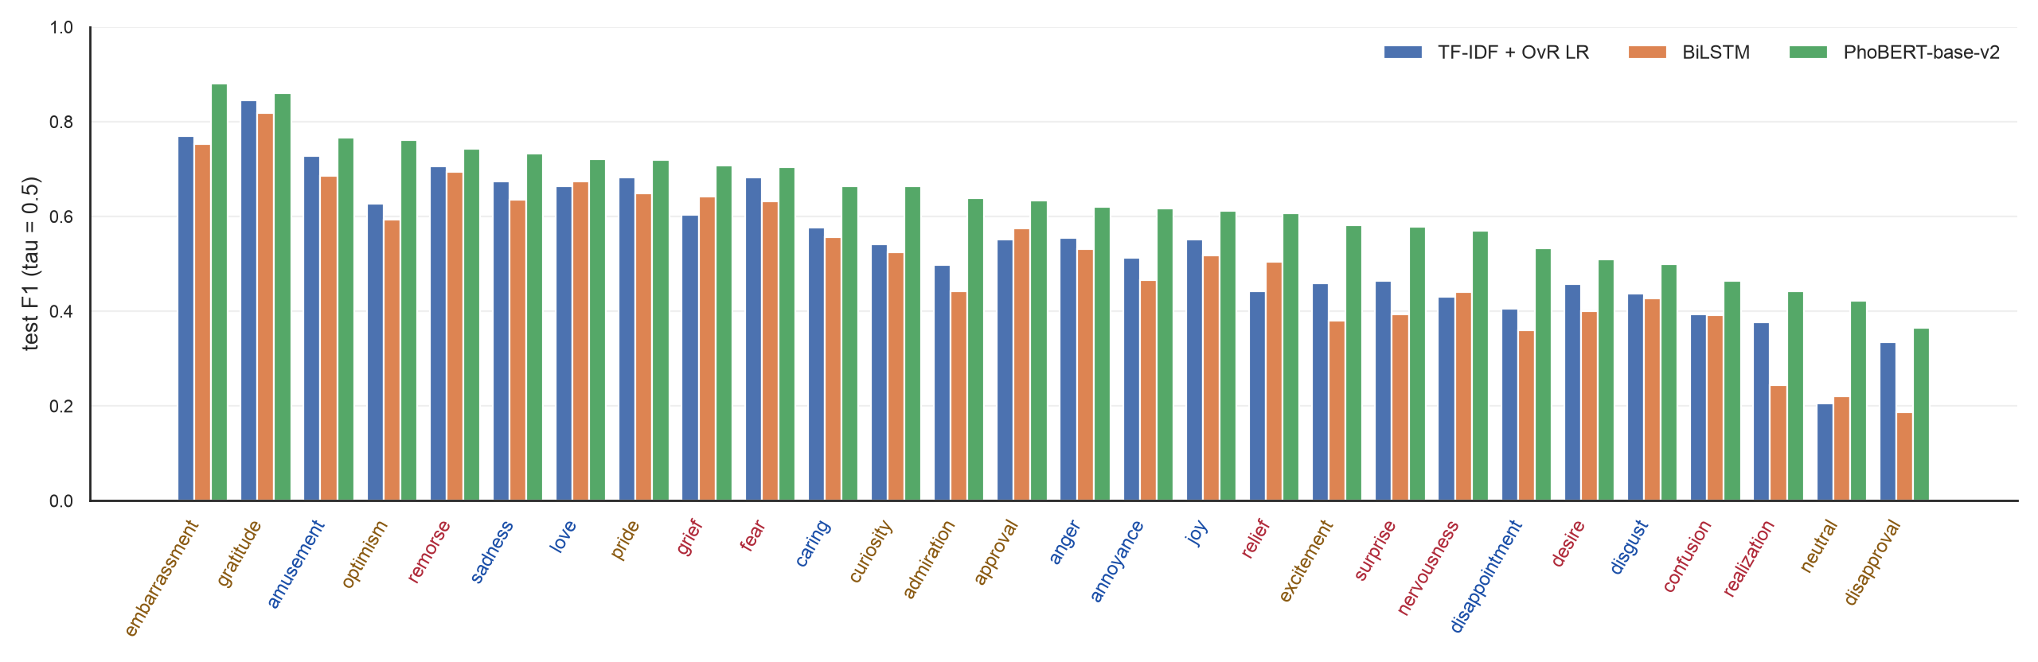
Q1 · HIGHEST AND LOWEST PER-LABEL F1
All three models agree on the easy and the hard labels
Highest (PhoBERT)
embarrassment 0.88 · gratitude 0.86 · amusement 0.77 · optimism 0.76 · remorse 0.74
Lowest (PhoBERT)
disapproval 0.36 · neutral 0.42 · realization 0.44 · confusion 0.46 · disgust 0.50
Test set, τ = 0.5 · tick colour = tier (blue head, brown mid, red tail) · per_label_f1.csv, q1_best_worst_labels.csv
14
Notes:
Câu hỏi 1: nhãn nào có F1 cao nhất và thấp nhất. Cả ba mô hình đồng thuận: dễ nhất là embarrassment (0,88), gratitude (0,86), amusement — những nhãn có từ khóa rất rõ như "cảm ơn", "ngại quá", "haha". Khó nhất là disapproval (0,36), neutral (0,42), realization, confusion, disgust — đây là các nhãn mơ hồ về ngữ nghĩa, phụ thuộc ngữ cảnh, và trùng với nhóm nhãn yếu nhất trong paper. PhoBERT cao hơn hai baseline ở gần như mọi nhãn; khoảng cách lớn nhất ở realization, neutral, disapproval, admiration — những nhãn cần hiểu ngữ cảnh thay vì từ khóa.

Slide 15
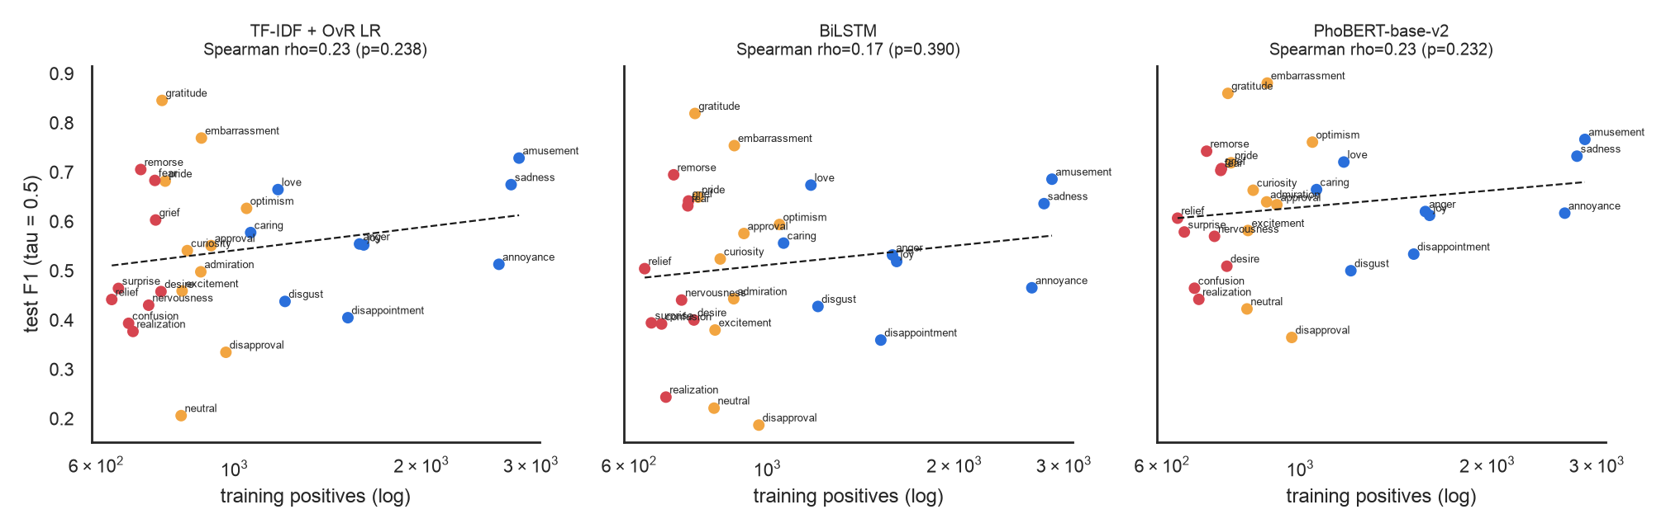
Q2 · PERFORMANCE VS TRAINING LABEL FREQUENCY
Frequency barely predicts F1: difficulty is semantic
Model | Spearman ρ (p) | Head F1 | Mid F1 | Tail F1
TF-IDF + LR | 0.23 (0.24) | 0.567 | 0.551 | 0.506
BiLSTM | 0.17 (0.39) | 0.539 | 0.515 | 0.482
PhoBERT | 0.23 (0.23) | 0.641 | 0.653 | 0.592
28 labels, test F1 at τ = 0.5 vs training positives · q2_frequency_correlation.csv · correlation ≠ causation
15
Notes:
Câu hỏi 2: hiệu năng tương quan thế nào với tần suất nhãn trên train. Tương quan dương nhưng yếu và KHÔNG có ý nghĩa thống kê: Spearman khoảng 0,2, p lớn hơn 0,2 cho cả ba mô hình. Tail thấp hơn head khoảng 5 điểm F1, nhưng vì mất cân bằng chỉ 4,5 lần nên tần suất không phải yếu tố chính. Bằng chứng: disapproval có gần 1.000 mẫu train mà F1 thấp nhất; annoyance là nhãn head (2.662 mẫu) nhưng chỉ đạt 0,62; trong khi remorse, grief thuộc tail vẫn trên 0,7. Nhóm kết luận độ khó chủ yếu đến từ ngữ nghĩa mơ hồ và sự chồng lấn giữa các nhãn cùng họ — lưu ý đây là tương quan, không khẳng định nhân quả.

Slide 16
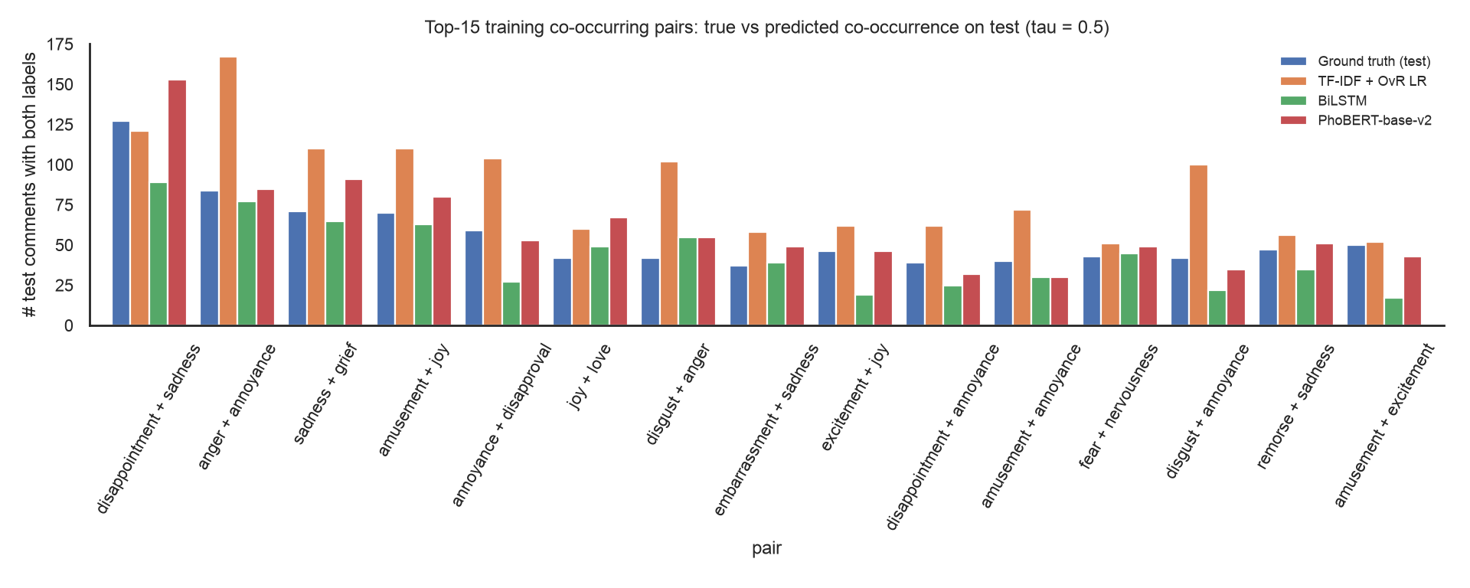
Q3 · ARE LABEL DEPENDENCIES PRESERVED?
PhoBERT reproduces the pair structure; the baselines distort it
Model | r (co-occ.) | Pred. |Y|
Ground truth | – | 1.91
TF-IDF + LR | 0.921 | 2.30
BiLSTM | 0.940 | 1.58
PhoBERT | 0.972 | 1.83
TF-IDF over-pairs
4,698 predicted pairs vs 2,466 true; disgust + anger 2.4×, anger + annoyance 2.0×.
BiLSTM under-pairs
1,658 pairs; excitement + joy 0.41×, annoyance + disapproval 0.46×.
PhoBERT
2,314 pairs, 0.75–1.6× per pair; over-predicts joy + love (1.6×).
Top pairs from TRAIN labels; r = Pearson between true and predicted pair counts over all 378 pairs on test · q3_*.csv
16
Notes:
Câu hỏi 3: các cặp đồng xuất hiện nhiều nhất (chọn từ TRAIN) là disappointment + sadness, anger + annoyance, sadness + grief. Mô hình có giữ được các phụ thuộc này không? Nhóm so sánh số lần mỗi cặp xuất hiện trong nhãn thật với trong dự đoán trên test. PhoBERT bảo toàn tốt nhất: tương quan Pearson giữa số cặp thật và dự đoán là 0,972, và trung bình dự đoán 1,83 nhãn/câu, gần với thực tế 1,91. TF-IDF với class_weight balanced dự đoán quá nhiều nhãn (2,30/câu) nên sinh gần gấp đôi số cặp, nhất là trong họ thù địch. BiLSTM thì ngược lại, dự đoán quá ít (1,58/câu) và bỏ sót cặp. Lưu ý: cả ba mô hình đều độc lập theo nhãn — phụ thuộc chỉ được học gián tiếp qua biểu diễn chung, đây là động lực cho RQ2 ở Final.

Slide 17
Q4 · WHERE DOES PHOBERT BEAT THE RECURRENT BASELINE?
Biggest gains on emoticon, long and teencode text
Subset (rule frozen before evaluation) | n | BiLSTM | PhoBERT | Δ Macro | Δ Micro, 95% CI
emoticon (≥ 1 “:))”, “=))”, “:v”) | 236 | 0.419 | 0.608 | +0.189 | [+0.099, +0.179]
long (≥ 30 tokens) | 283 | 0.414 | 0.577 | +0.163 | [+0.099, +0.172]
plain (no style marker) | 793 | 0.486 | 0.628 | +0.142 | [+0.128, +0.174]
teencode (≥ 1 abbreviation) | 509 | 0.468 | 0.596 | +0.128 | [+0.099, +0.155]
all test comments | 2,067 | 0.512 | 0.629 | +0.117 | [+0.098, +0.128]
short (≤ 5 tokens) | 337 | 0.553 | 0.658 | +0.104 | [+0.042, +0.108]
emoji-heavy (≥ 2 emoji) | 180 | 0.531 | 0.619 | +0.088 | [+0.024, +0.105]
emoji (≥ 1) | 536 | 0.531 | 0.590 | +0.059 | [+0.019, +0.077]
Emoji are a strong lexical cue that the BiLSTM learns directly as tokens, so pre-trained context adds least there. Emoticons, slang and long comments need context — PhoBERT gains most there.
Test Macro-F1 at τ = 0.5 · CI = paired bootstrap (500 resamples) of the Micro-F1 difference · q4_text_style_breakdown.csv
17
Notes:
Câu hỏi 4: PhoBERT vượt BiLSTM nhiều nhất ở kiểu văn bản nào. Các nhóm được định nghĩa bằng quy tắc cố định trong code (src/vigo/analysis/text_styles.py) trước khi xem kết quả mô hình. PhoBERT hơn BiLSTM trên mọi nhóm, và khoảng tin cậy bootstrap đều dương. Chênh lệch lớn nhất ở bình luận có emoticon (+0,19 Macro-F1), bình luận dài (+0,16) và teencode (+0,13): đây là những trường hợp cần hiểu ngữ cảnh. Nhỏ nhất ở bình luận có emoji (+0,06): emoji tự nó đã là tín hiệu cảm xúc mạnh, BiLSTM học trực tiếp emoji như một token, trong khi PhoBERT chỉ thấy mô tả tiếng Việt của emoji. Điều này gợi ý dùng encoder có emoji trong vocab như ViSoBERT.

Slide 18
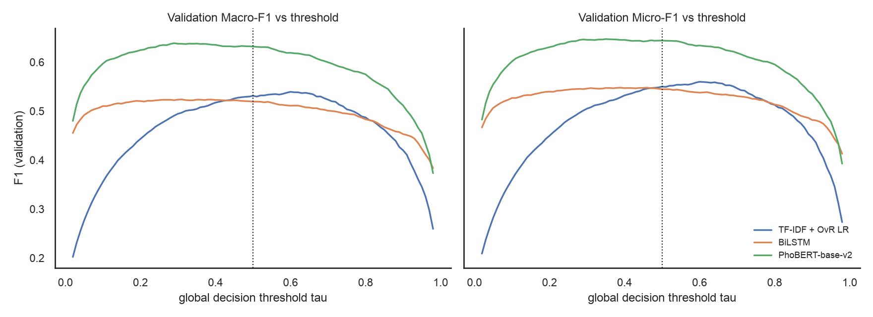
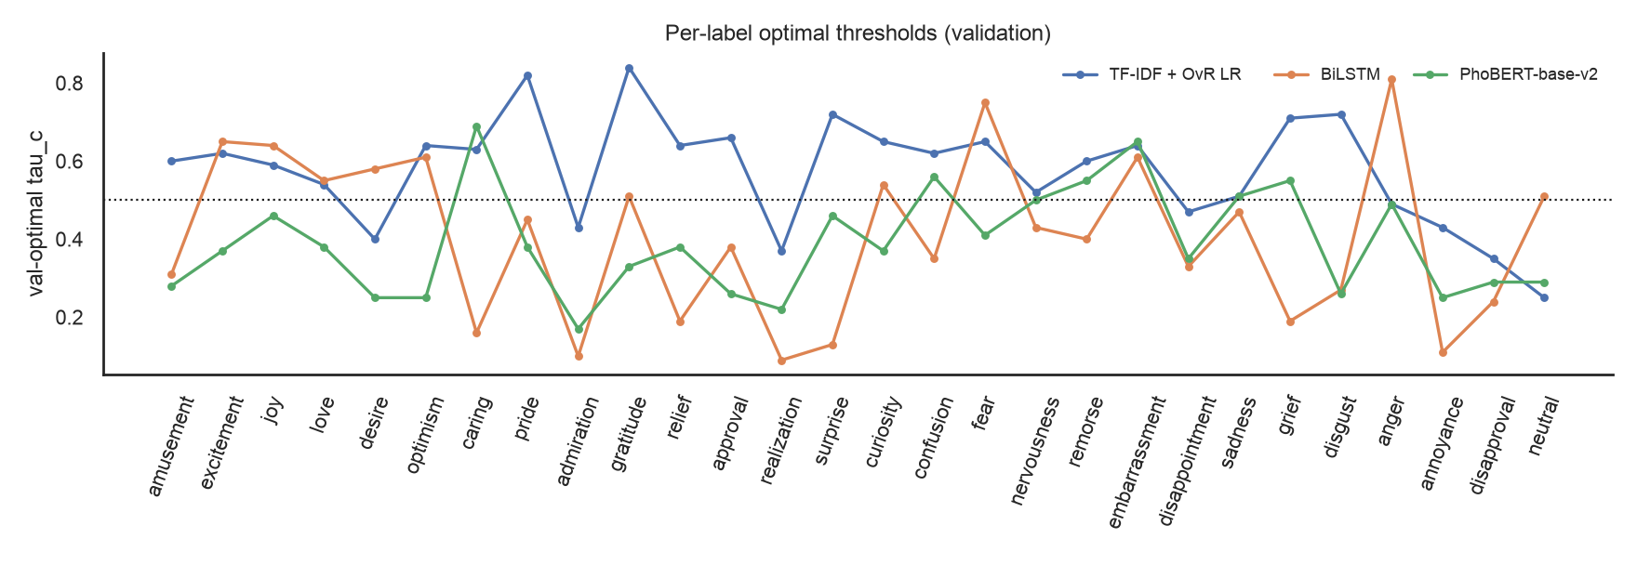
Q5 · SENSITIVITY TO THE DEFAULT THRESHOLD Τ = 0.5
0.5 is close to optimal on average, but not for each label
Test Macro-F1 | τ = 0.5 | global τ* | per-label
TF-IDF | 0.542 | 0.538 | 0.539
BiLSTM | 0.512 | 0.524 | 0.518
PhoBERT | 0.629 | 0.633 | 0.634
PhoBERT: val-optimal τ*_c spans 0.17 (admiration) to 0.69 (caring), median 0.38.
Per-label tuning gains +0.023 on val but only +0.004 on test: a sign of threshold overfitting.
Thresholds fitted on validation only, then frozen · threshold_strategies.csv · q5_*.csv
18
Notes:
Câu hỏi 5: độ nhạy với ngưỡng mặc định 0,5. Quét ngưỡng toàn cục trên validation: đường cong của PhoBERT khá phẳng trong khoảng 0,25–0,5 rồi giảm nhanh sau 0,6. Nghĩa là ở mức trung bình, 0,5 đã gần tối ưu. TF-IDF (có class_weight balanced) tối ưu ở 0,6; BiLSTM ở 0,31. Nhưng khi tối ưu từng nhãn, ngưỡng tốt nhất của PhoBERT dao động từ 0,17 đến 0,69 — một ngưỡng chung rõ ràng không phù hợp với mọi nhãn. Tuy nhiên, tối ưu từng nhãn tăng 2,3 điểm trên validation nhưng chỉ 0,4 điểm trên test: có dấu hiệu overfit ngưỡng. Đây chính là câu hỏi nghiên cứu cho Final.

Slide 19
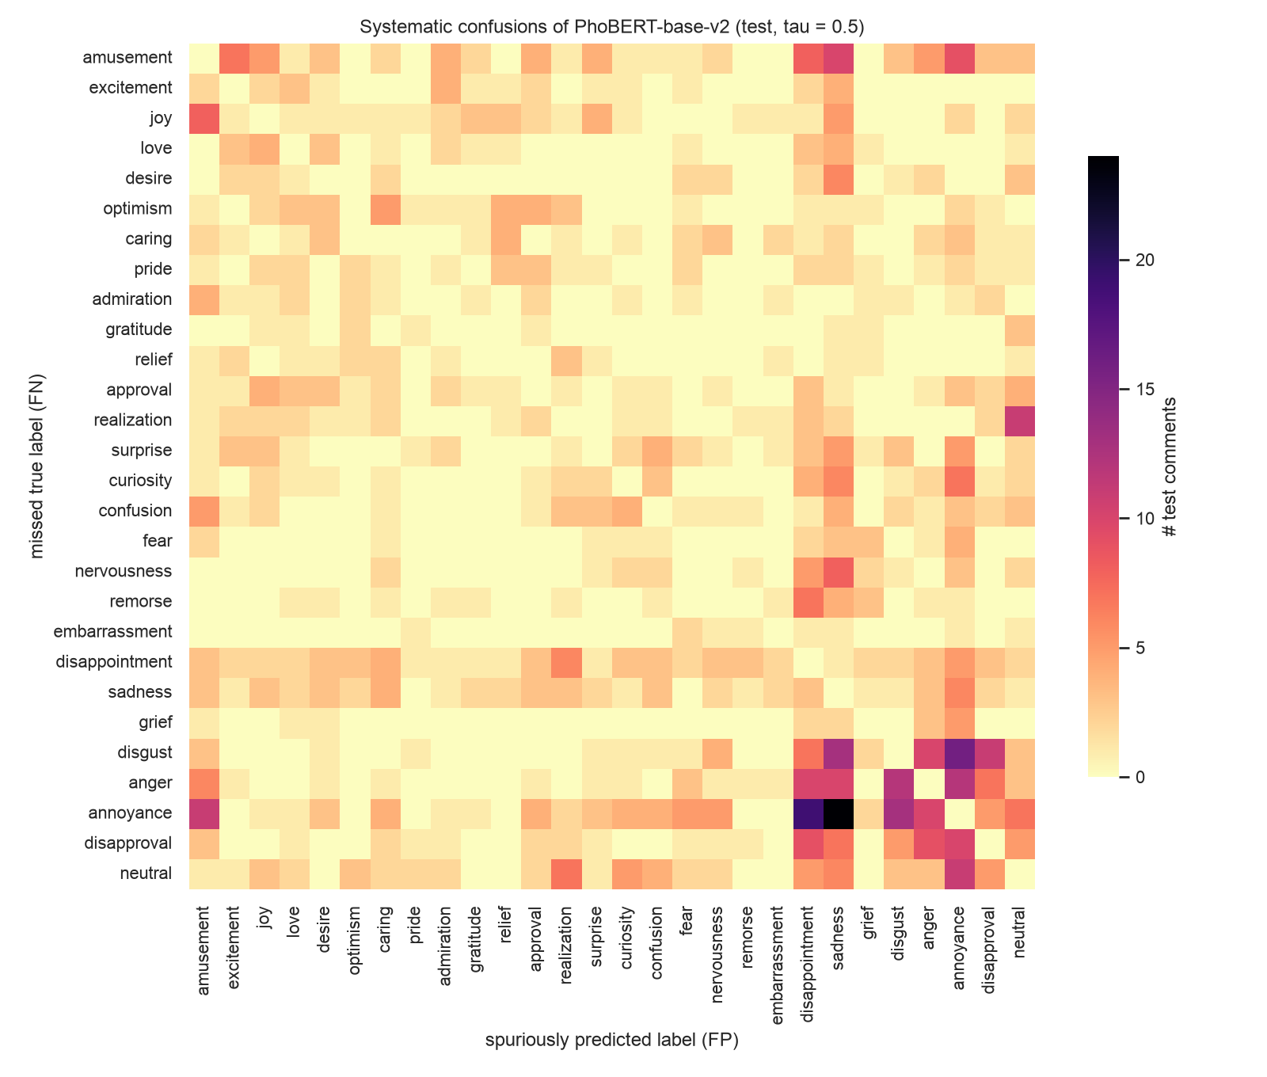
ERROR ANALYSIS · PHOBERT, TEST
Four recurring failure modes
1 · Confusion inside a family
annoyance missed while sadness (24) or disappointment (19) is predicted; disgust ↔ annoyance ↔ anger.
2 · Implicit, context-bound labels
Miss rates: disapproval 68.8%, neutral 61.2%, realization 60.0%, confusion 57.1%.
3 · Pull towards two labels
|Y| = 1: 0.76 spurious labels per comment. |Y| ≥ 4: 1.89 labels missed.
4 · Long comments
Exact match 19.8% vs 44.8% for short ones; 0.89 vs 0.45 missed labels per comment.
τ = 0.5 · error_*.csv; 97 cases for manual audit (25 FN, 25 FP, 15 multi-label, 32 by style)
19
Notes:
Phân tích lỗi PhoBERT trên test, ngưỡng 0,5. Heatmap: hàng là nhãn thật bị bỏ sót, cột là nhãn bị dự đoán sai trong cùng bình luận. Bốn kiểu lỗi lặp lại: (1) nhầm trong cùng một họ cảm xúc — annoyance bị đoán thành sadness hoặc disappointment, disgust/annoyance/anger lẫn nhau; khớp với ma trận tương quan ở phần EDA. (2) nhãn ngầm, phụ thuộc ngữ cảnh: disapproval bị bỏ sót 69%, neutral 61%, realization 60% — realization hay bị đọc thành neutral. (3) mô hình bị kéo về khoảng 2 nhãn: câu có 1 nhãn thì bị thêm 0,76 nhãn sai, câu có từ 4 nhãn thì bỏ sót gần 1,9 nhãn. (4) bình luận dài: chỉ 20% khớp hoàn toàn so với 45% ở câu ngắn. Code trích ra 97 trường hợp để audit thủ công (25 false negative, 25 false positive, 15 câu nhiều nhãn, 32 theo kiểu văn bản); file công khai chỉ chứa id và nhãn, bản có văn bản để riêng, không public.

Slide 20
PROPOSED FINAL RESEARCH QUESTION
RQ1: Is a single uniform threshold (τ = 0.5) optimal across all 27 emotions under class imbalance?
Midterm evidence
Optimal τ*_c ranges 0.17–0.69. A lower global τ helps |Y| ≥ 4 (0.67 → 0.75 Micro-F1) but hurts |Y| = 1 (0.57 → 0.53). The val gain of per-label tuning shrinks on test.
Controlled design
Best Midterm network, backbone frozen. Compare fixed, global and per-label τ fitted on val. Break down by head/mid/tail and |Y| = 1, 2, 3, ≥ 4; report the val→test gap.
Robustness
3 seeds with bootstrap CIs, per-label τ shrunk towards the global one, and a check on the iterative-stratified split.
Optional extensions: label-dependency modelling (RQ2) motivated by Q3 and the family confusions; imbalance-aware losses (RQ3); noise robustness on teencode and unaccented text (RQ4).
Probabilities for val and test are already saved in the Final schema: results/predictions/
20
Notes:
Câu hỏi nghiên cứu đề xuất cho Final là RQ1 của đề: một ngưỡng chung 0,5 có tối ưu cho cả 27 cảm xúc không. Bằng chứng từ midterm: ngưỡng tối ưu theo từng nhãn trải từ 0,17 đến 0,69. Hạ ngưỡng giúp các câu có nhiều nhãn (Micro-F1 cho |Y| từ 4 trở lên tăng từ 0,67 lên 0,75) nhưng lại hại các câu một nhãn (giảm từ 0,57 xuống 0,53). Lợi ích của tối ưu từng nhãn trên validation bị co lại trên test. Thiết kế Final: dùng mạng tốt nhất của midterm, không train lại backbone, so sánh ba chiến lược ngưỡng fit trên validation, phân tích theo head/mid/tail và theo số nhãn, báo cáo khoảng chênh validation–test; chạy 3 seed với khoảng tin cậy bootstrap, thêm biến thể co ngưỡng từng nhãn về ngưỡng chung, và kiểm tra trên split iterative. Xác suất dự đoán đã lưu sẵn đúng schema của Final.

Slide 21
SUMMARY
Four take-aways from the Midterm
1 · Strong, valid baselines
PhoBERT reaches 0.629 Macro-F1 and the ensemble 0.653, against 0.615 for the best published model — same split, test sealed.
2 · Ambiguity beats rarity
Frequency explains little (ρ ≈ 0.2, n.s.); disapproval, neutral and realization are hard because they are implicit.
3 · Context helps where text is noisy
Largest gains on emoticon, long and teencode comments; errors stay inside emotion families.
4 · One threshold does not fit all
Optimal τ*_c ranges 0.17–0.69, but per-label tuning overfits validation — the Final RQ1.
Reproducible end to end: bash scripts/run_all.sh or the Colab notebook — fixed split ids, YAML configs, seed 42, saved probabilities.
ViGoEmotions · Midterm · Thank you — questions?
21
Notes:
Tổng kết bốn ý chính. Một: nhóm có các baseline mạnh và hợp lệ — PhoBERT 0,629, ensemble 0,653 so với 0,615 của mô hình tốt nhất đã công bố, cùng split, test được niêm phong. Hai: tần suất nhãn giải thích rất ít; nhãn khó là những nhãn ngầm, mơ hồ. Ba: ngữ cảnh pretrain giúp nhiều nhất ở văn bản nhiễu như emoticon, bình luận dài, teencode; lỗi còn lại chủ yếu là nhầm trong cùng họ cảm xúc. Bốn: một ngưỡng chung không phù hợp với mọi nhãn, nhưng tối ưu từng nhãn dễ overfit — đó là câu hỏi nghiên cứu cho Final. Toàn bộ kết quả tái lập được bằng một lệnh hoặc notebook Colab. Cảm ơn thầy/cô và các bạn đã lắng nghe.

